Slide 1
怎樣用讀報來訓練孩子演說？
每個孩子都有潛能
只要給孩子舞台
只要用點方法
孩子就能展現天分
發現孩子天分後
若要語文競賽
全班都可當選手

Slide 2
我是演說高手
一教學方法
1文章來源
兒童園地版文章
寫過的快樂讀讀報自選一篇文章
2如何背誦
每天當功課寫在聯絡簿一天背一段
下課時間驗收

Slide 3
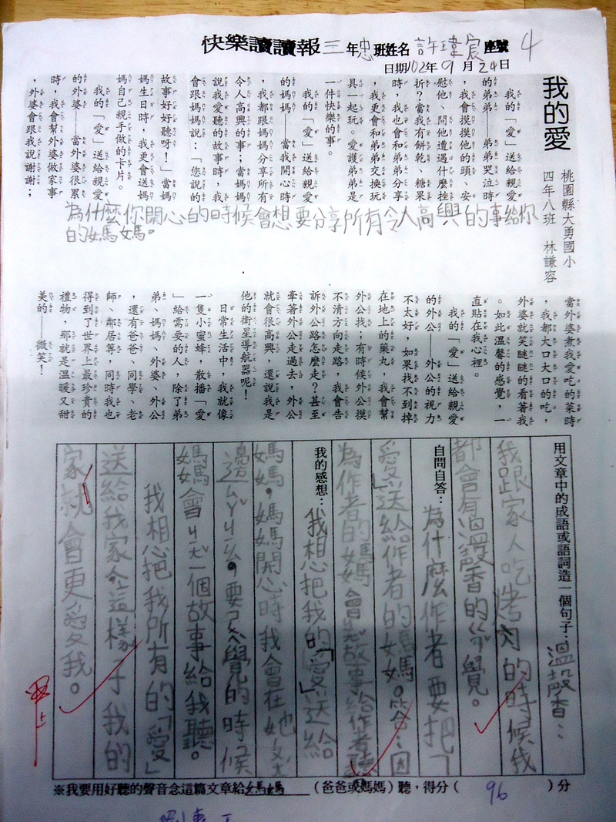
我是演說高手
用寫過的快樂讀讀報
的文章當背誦資料

Slide 4
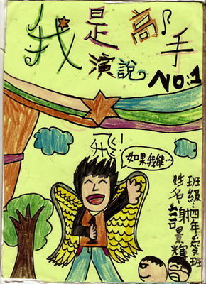
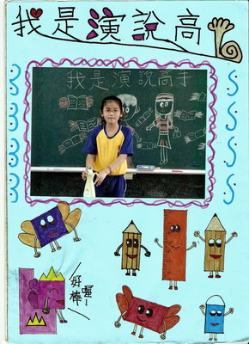
我是演說高手
學習單合訂命名為
「演說高手就是我」
每位學生人手一本
並由學生自由設計封面。

Slide 5
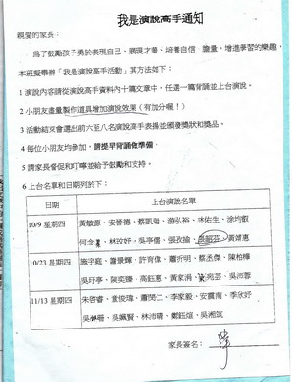
我是演說高手
排定每組學生上台 演說日期，
規定必 須背熟這本
「演說 高手就是我」
其中 的一至二篇文章，
並上台進行演說比 賽。
演說高手通知

Slide 6
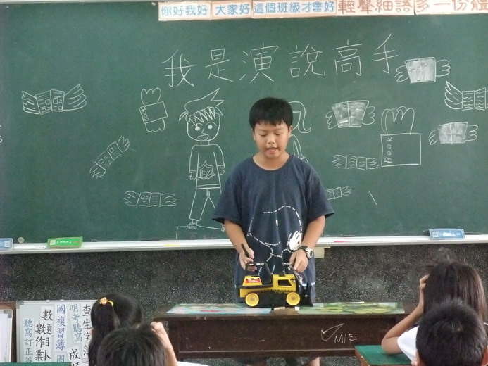
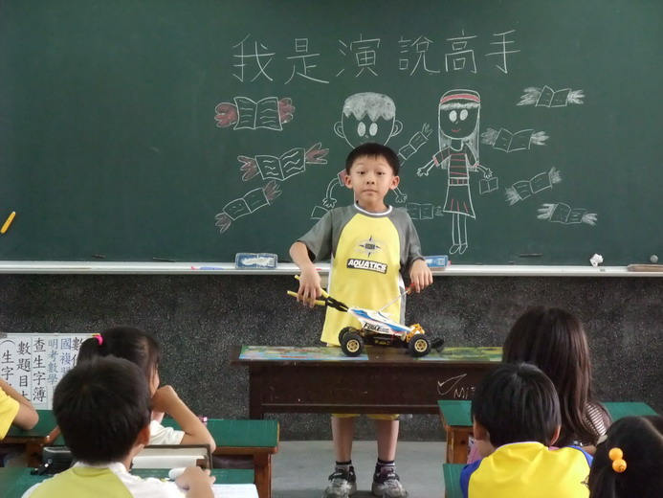
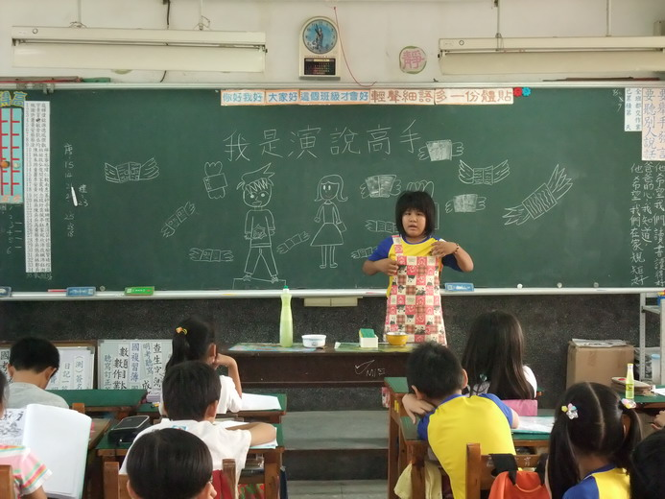
我是演說高手上台演講_自備道具

Slide 7
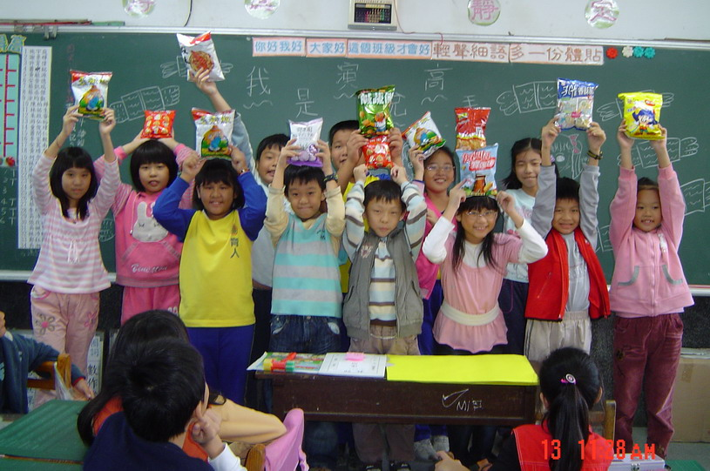
我是演說高手前十名頒獎，開心啦!

Slide 8
教學分享交流
這本「演說高手就是我」既可當作演說的材料，亦可當作提
升寫作能力的法寶，一舉兩得。
只要老師肯花一點點心思，就能發現孩子的天分，孩子也能
有勇氣去挑戰害怕的事。
我們給孩子機會，在他的心靈種下一顆勇氣的種子，有了種
子就有希望。

